Slide 1

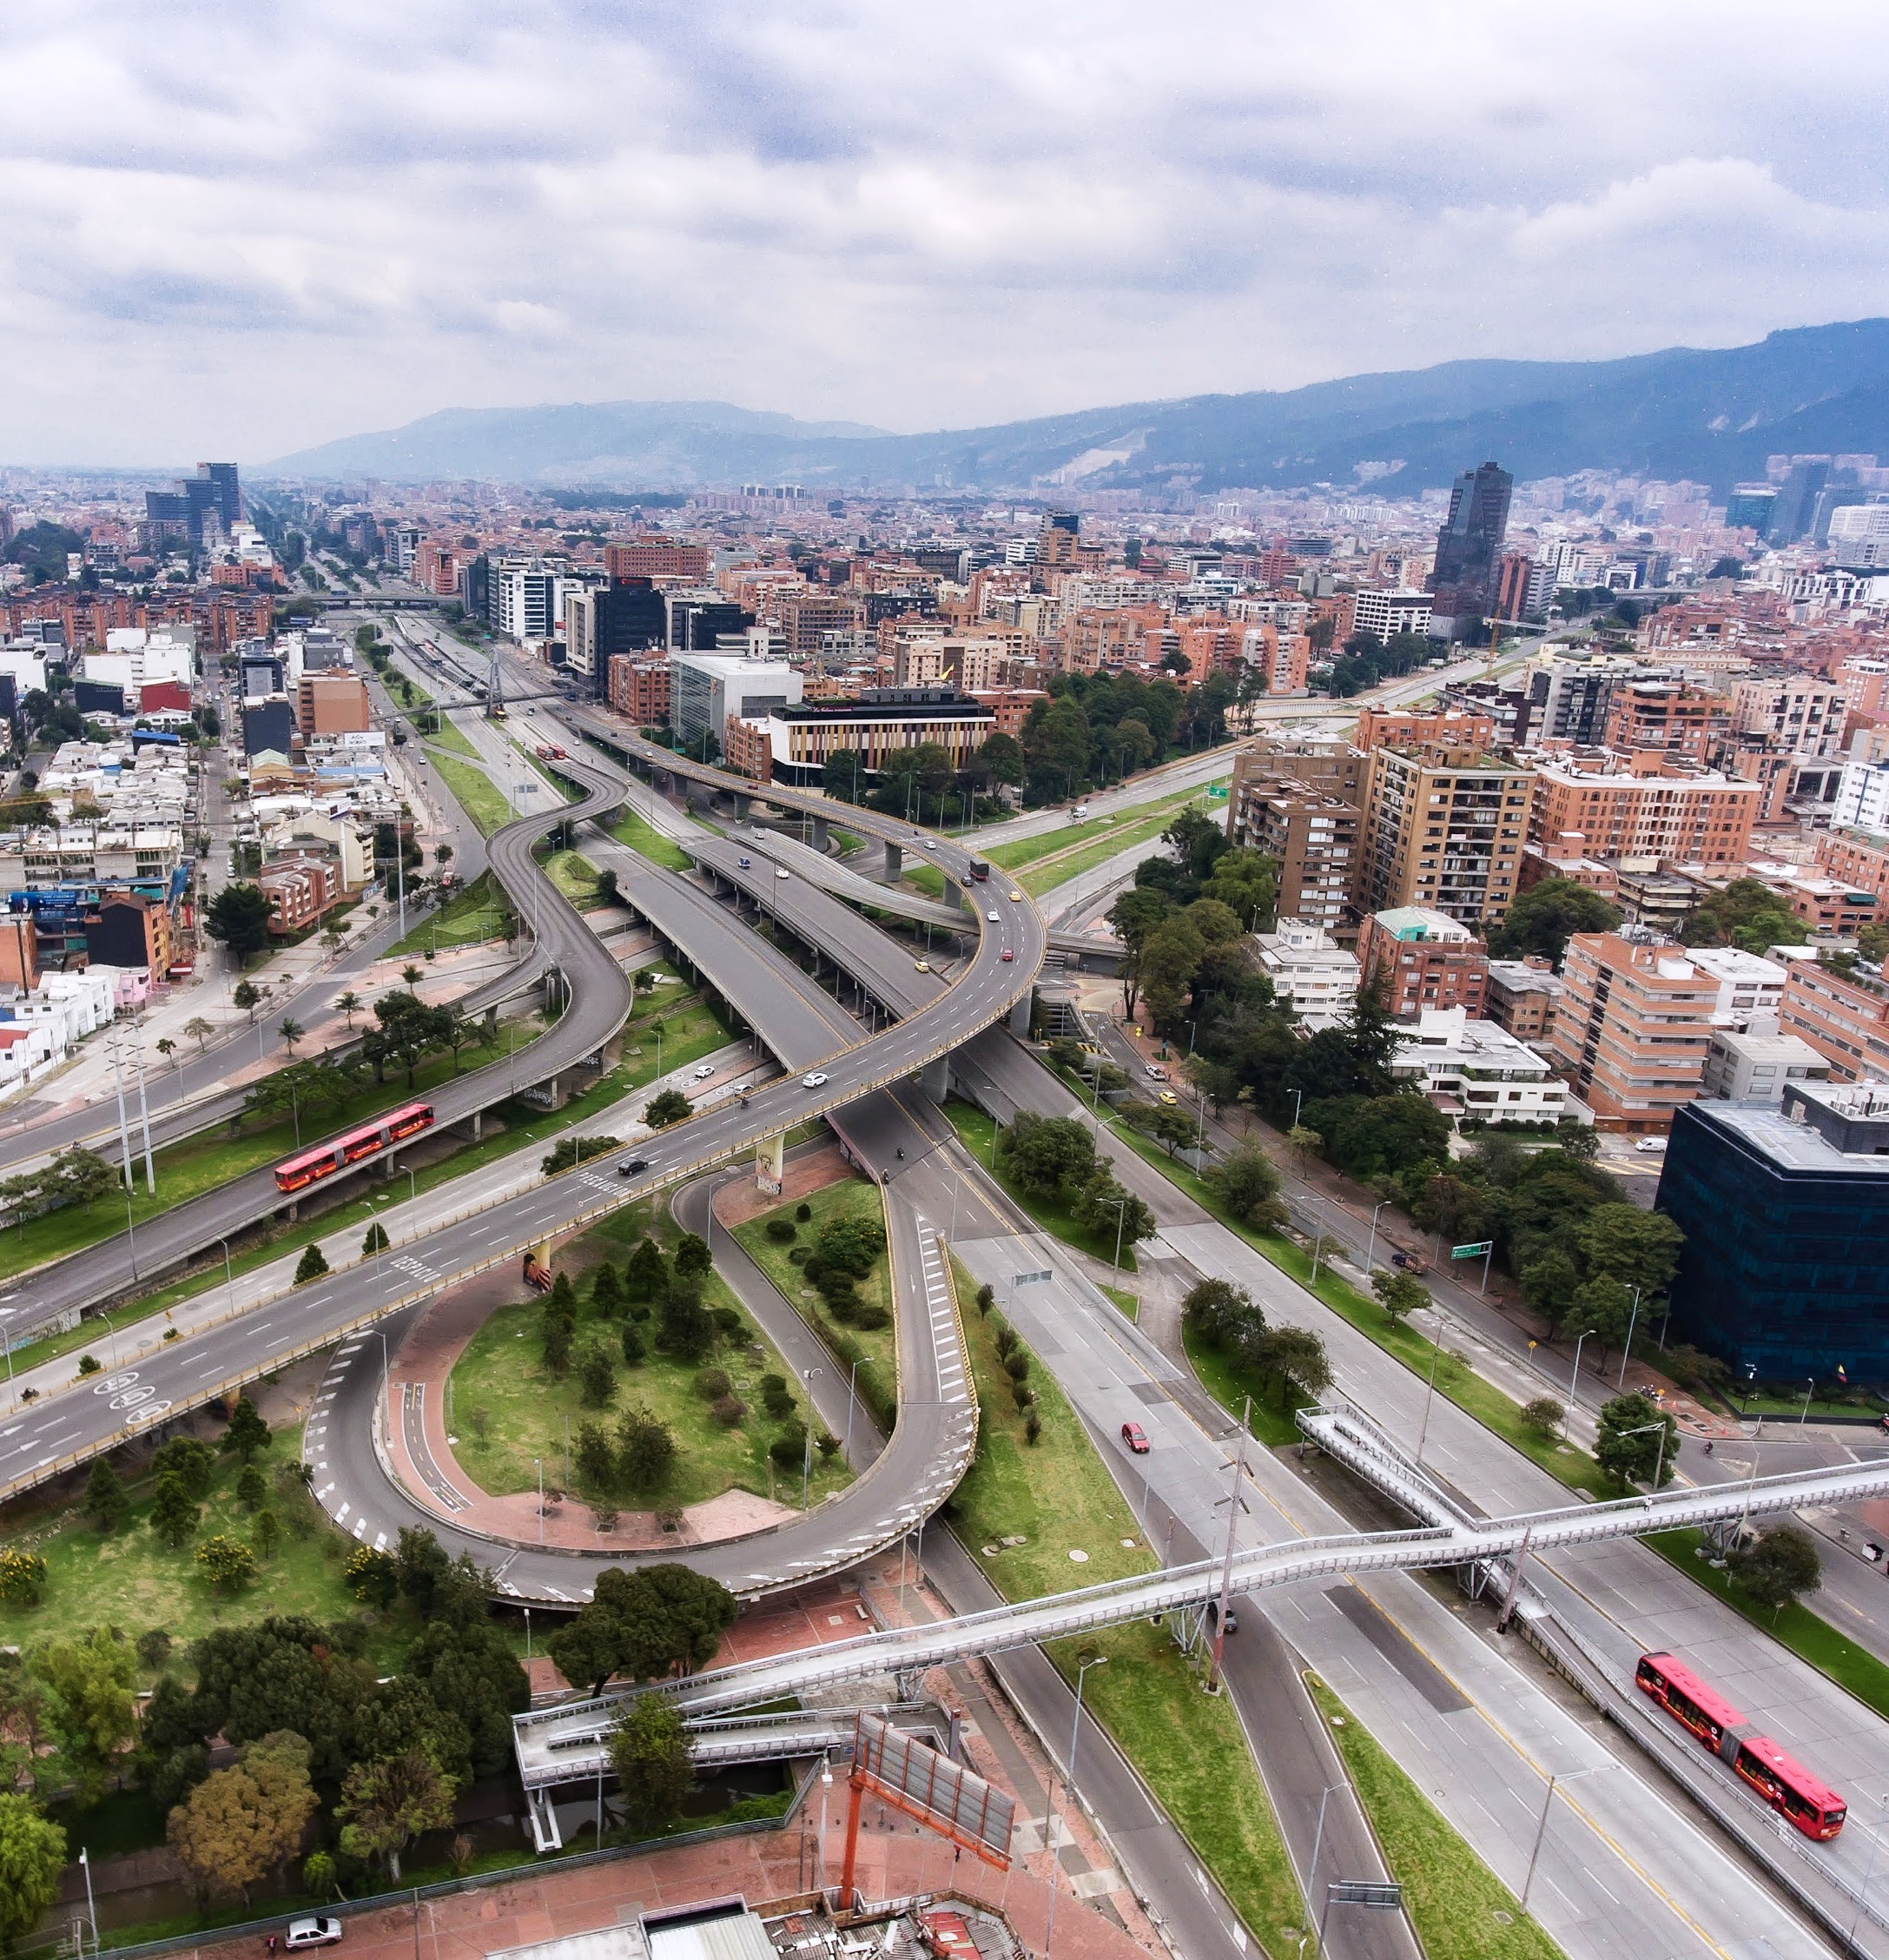



Rendición de Cuentas
Sector Movilidad
Localidad de Santa Fe

Slide 2
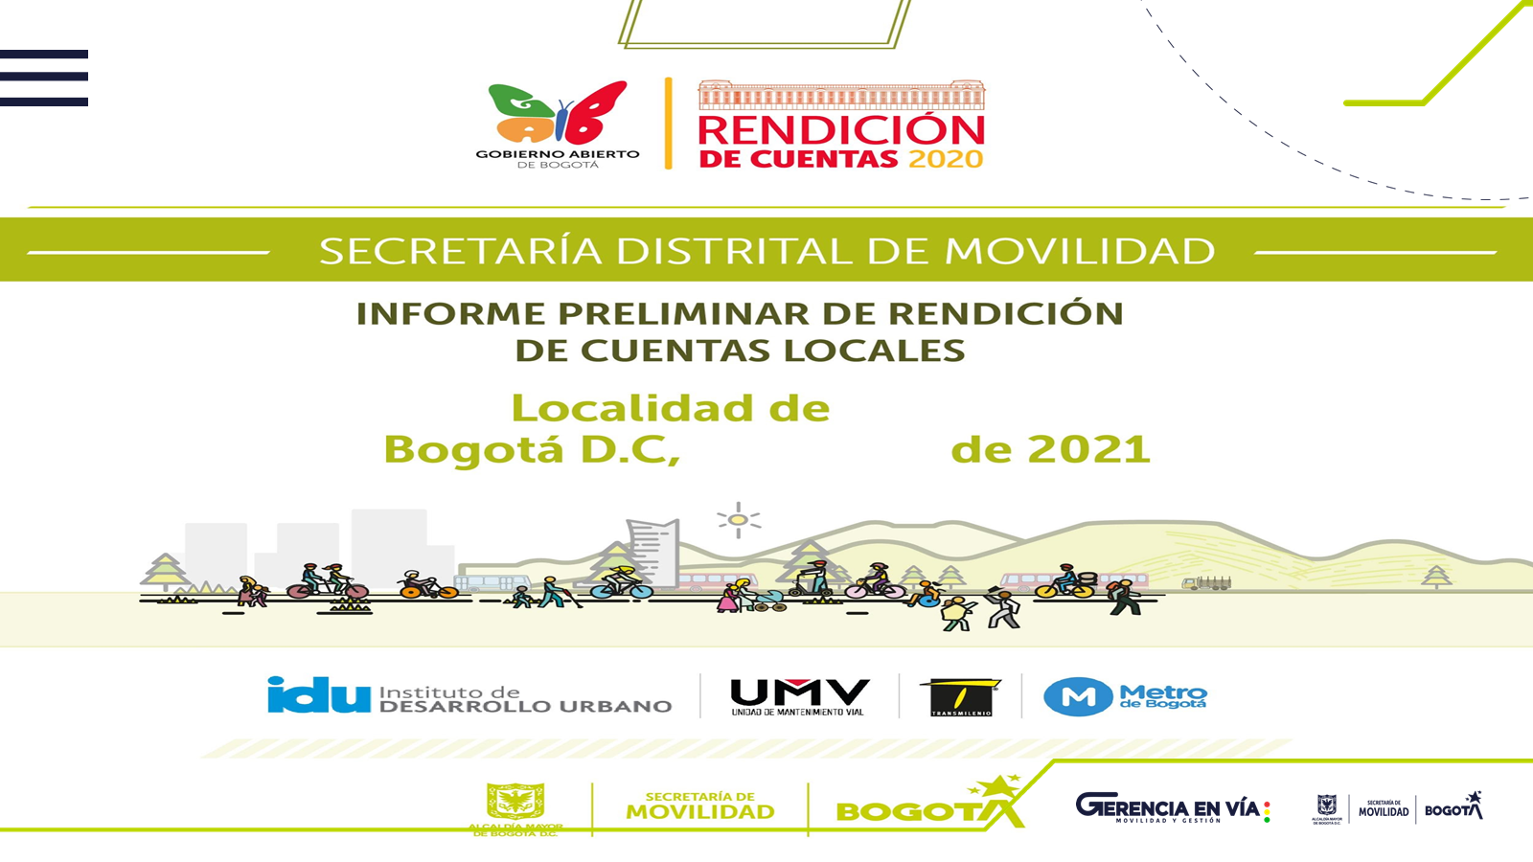
Localidad de Santa Fe
Bogotá D.C, 30 de junio de 2021

Slide 3

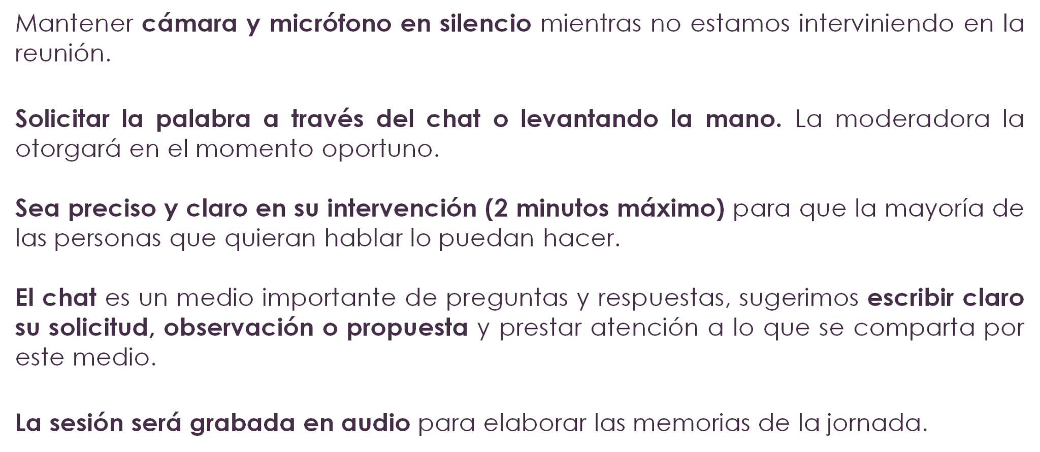




REGLAS DE JUEGO

Slide 4



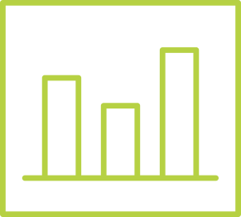


Agenda
¿Qué es la rendición de cuentas?
Acciones y datos de la SDM Santa Fe
  Siniestralidad
  Bicicleta y Peatón
  Acciones de la SGV
  Señalización
  Semaforización
  Control de Tránsito
  Planes de Manejo de Tránsito PMT
Inversión
Gestión Social
CONTENIDO

Slide 5

Hora | Actividad
02:30 p.m. -02:35 p.m. | Bienvenida y apertura de la Audiencia, Directora de Inteligencia para la Movilidad de la SDM, Lina Marcela Quiñones Sánchez
02:35 p.m. -02:40 p.m. | Presentación de la agenda y funcionarios, Adriana Iza Certuche, Jefe Oficina de Gestión Social de la Secretaría Distrital de Movilidad-SDM
02:40 p.m. – 02:45 p.m. | Qué es la Rendición de Cuentas, Carolina Vargas, Oficina de Gestión Social de la SDM
02:45 p.m. – 03:00 p.m. | Presentación de Gestión 2020 – Secretaría Distrital de Movilidad. Ing. Nathaly Patiño-Gerente de Zona de la SDM, Edgar Moreno, Gestor Local, y Angélica Alzate -Orientadora- CLM Santa Fe.
03:00 p.m. – 03:15 p.m. | Presentación de Gestión 2020 Instituto de Desarrollo Urbano Omar Correa– Gestor Social
03:15 p.m. – 03:30 p.m. | Presentación de Gestión 2020 – Transmilenio Paulo Matamoros-Gestor Social
03:30 p.m. – 03:45 p.m. | Presentación de Gestión 2020 – Unidad de Mantenimiento Vial Andrea del Pilar Zambrano-profesional UMV
03.45 p.m. – 4:00 p.m. | Presentación Gestión 2020 – Empresa Metro de Bogotá Andrés Cuellar, Jenny Gutiérrez y Carlos Criollo, Profesionales Empresa Metro de Bogotá
04:00 p.m. – 04:40 p.m. | Dialoguemos: Preguntas y respuestas entre los participantes y las entidades del sector.
04:40 p.m. – 05:00 p.m. | Concurso de conocimiento, evaluación y Cierre.
1. Agenda

Slide 6
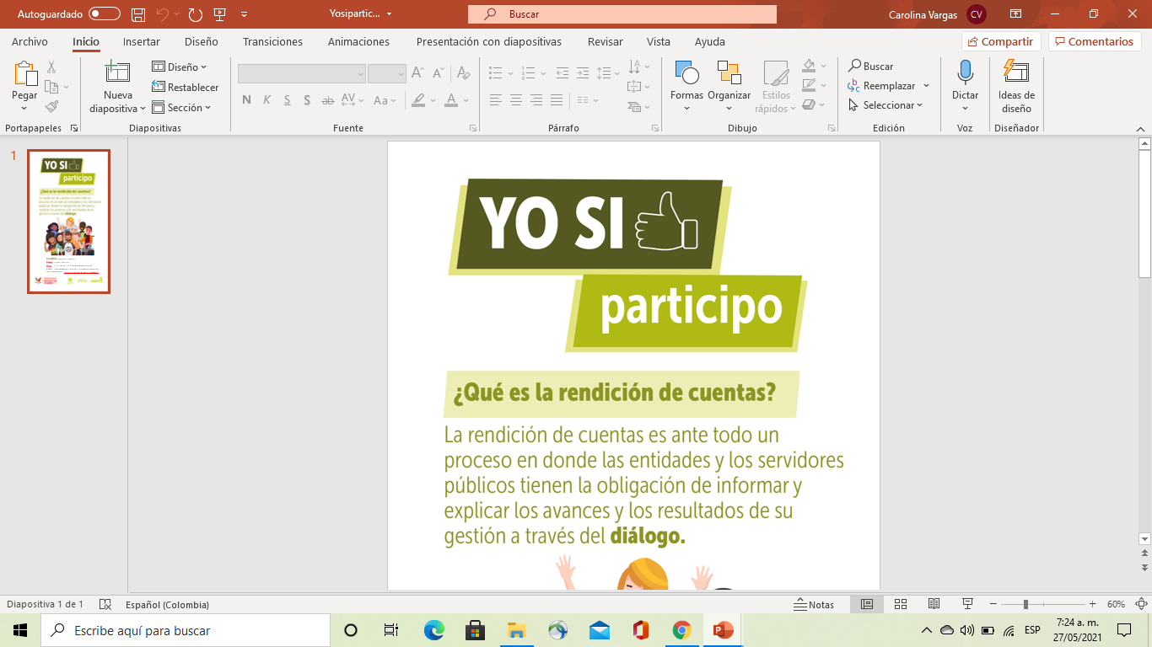
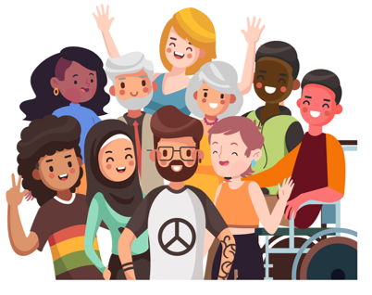
2. ¿QUÉ ES LA RENDICIÓN DE CUENTAS?
Es el proceso conformado por un conjunto de normas, procedimientos, metodologías, estructuras, prácticas y resultados mediante los cuales, las entidades de la administración pública del nivel nacional y territorial y los servidores públicos informan, explican y dan a conocer los resultados de su gestión a los ciudadanos, la sociedad civil, otras entidades públicas y a los organismos de control, a partir de la promoción del diálogo. (Ley 1757 de 2015)
Estrategia de transparencia
Control social
Interrelación del Estado con la Ciudadanía
Capacidad

Slide 7
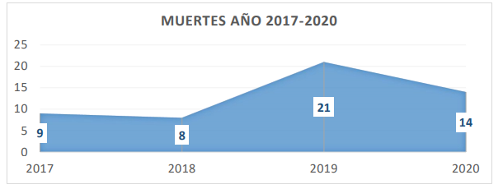
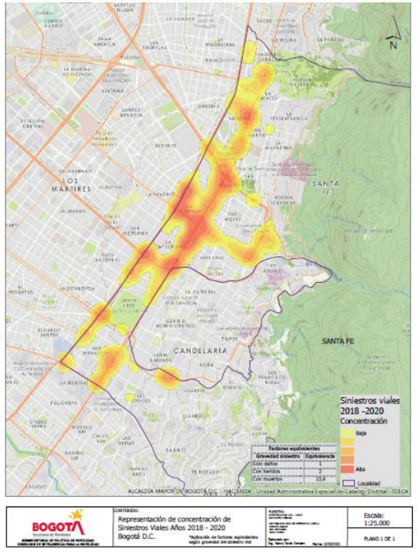

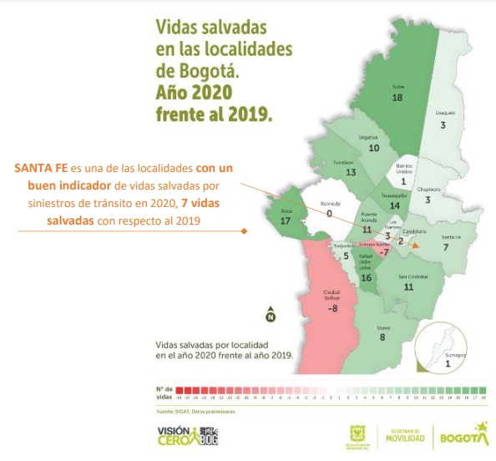
3.1. Siniestralidad
SANTA FE es una de las localidades con buen indicador de vidas salvadas por siniestros de tránsito en 2020, 7 muertes menos que en 2019
Visión Cero
La Visión Cero es una iniciativa que le da un enfoque ético a la seguridad vial buscando reducir a cero el número de víctimas fatales o heridos graves de siniestros viales.
La siniestralidad en la localidad se concentra principalmente en:
Avenida Carrera 10 entre Avenida calle 13 y Avenida Calle 26
Avenida Calle 19 entre Avenida Carrera 10 y Avenida Caracas

Slide 8
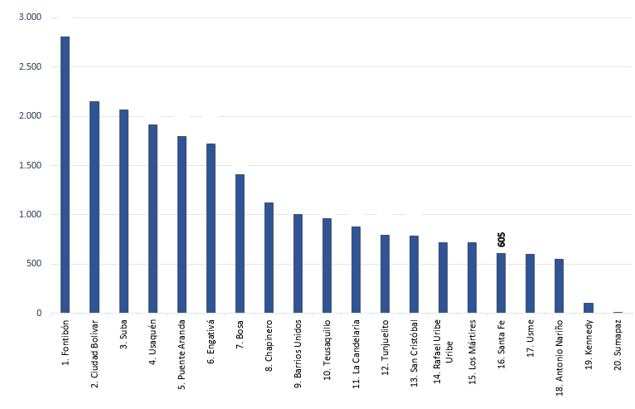
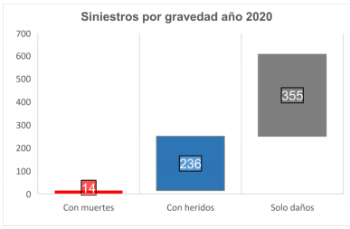

3.1. Siniestralidad
Analisis del: 01 de enero al 31 de diciembre de 2020
Ocurrió un siniestro con muertes cada 27 días
Ocurrió un siniestro grave cada 1 dia y 11 horas.
En 2020 el 2,3% de los siniestros totales de la localidad tuvieron víctimas fatales
Se ubica en el puesto 16 con 605 siniestros viales lo que equivale al 2,66% de los siniestros de la ciudad.
Se ubica en el 10 puesto con 14 siniestros viales con víctimas fatales lo que equivale al 3,74% de los siniestros de la ciudad.
Notas:
1. Año 2020 datos preliminares, susceptibles de modificación.
2. Los datos de siniestralidad vial son obtenidos del Sistema de Información Geográfica de Accidentes de Tránsito de Bogotá – SIGAT, incluye los siniestros viales con reporte a la Seccional de Tránsito y Transporte de la Policía Metropolitana de Bogotá y con diligenciamiento de IPAT (Informe Policial de Accidentes de Tránsito) conforme lo establecido en la Resolución 11268 de 2012 del Ministerio de Transporte

Slide 9
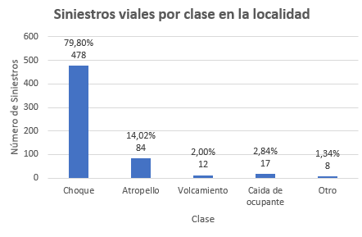
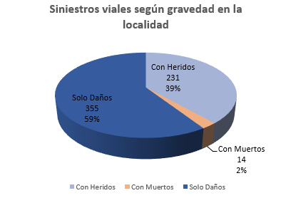
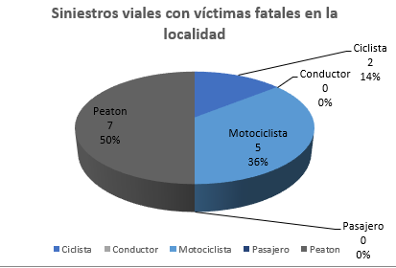
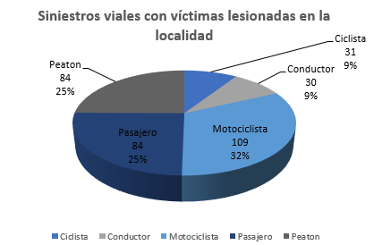
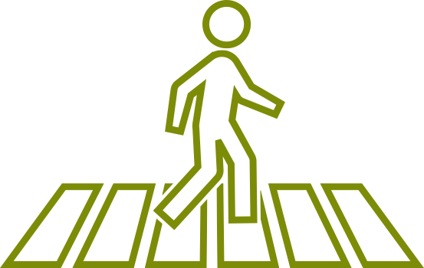

3.1. Siniestralidad
Analisis del: 01 de enero al 31 de diciembre de 2020
80%
50%
32%
De los Siniestros viales son Choques
De las víctimas lesionadas son Motociclistas
De las víctimas fatales son Peatones
Notas:
1. Año 2020 datos preliminares, susceptibles de modificación.
2. Los datos de siniestralidad vial son obtenidos del Sistema de Información Geográfica de Accidentes de Tránsito de Bogotá – SIGAT, incluye los siniestros viales con reporte a la Seccional de Tránsito y Transporte de la Policía Metropolitana de Bogotá y con diligenciamiento de IPAT (Informe Policial de Accidentes de Tránsito) conforme lo establecido en la Resolución 11268 de 2012 del Ministerio de Transporte

Slide 10
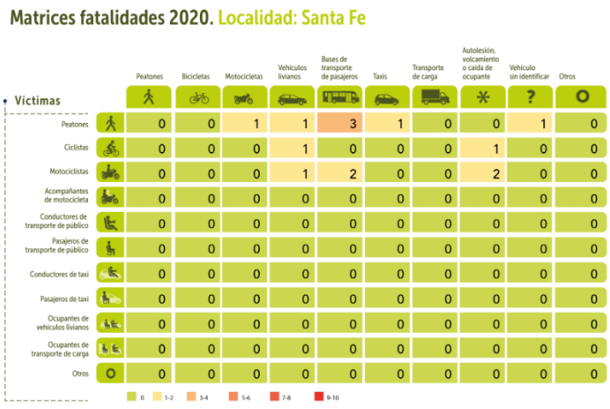
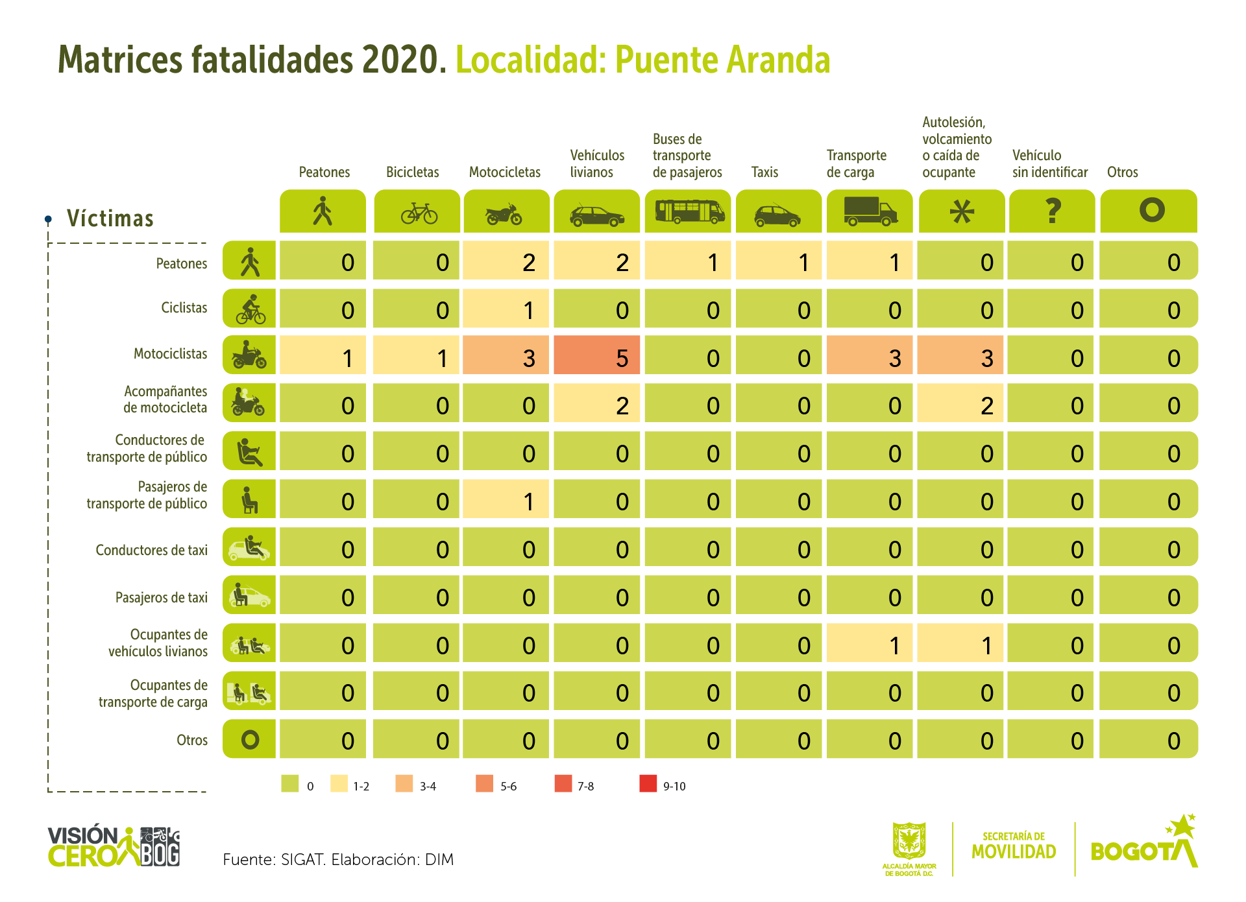
3.1. Siniestralidad
Analisis del: 01 de enero al 31 de diciembre de 2020
Interacción de usuarios vulnerables con los modos de transporte
Se presentaron 7 fatalidades de peatone, 3 con buses de transporte de pasajeros,1 con motociclista, 1 con vehículo particular,1 con tazi y 1 con vehículo sin identificar.
Se presentó 1 víctima fatal entre bicicleta y motocicleta y 1 `por autolesiones
Se presentó 1 víctima fatal entre motocicleta,2 por autolesiones y bicicleta y 2 con buses de transporte de pasajeros
Notas:
1. Año 2020 datos preliminares, susceptibles de modificación.
2. Los datos de siniestralidad vial son obtenidos del Sistema de Información Geográfica de Accidentes de Tránsito de Bogotá – SIGAT, incluye los siniestros viales con reporte a la Seccional de Tránsito y Transporte de la Policía Metropolitana de Bogotá y con diligenciamiento de IPAT (Informe Policial de Accidentes de Tránsito) conforme lo establecido en la Resolución 11268 de 2012 del Ministerio de Transporte

Slide 11
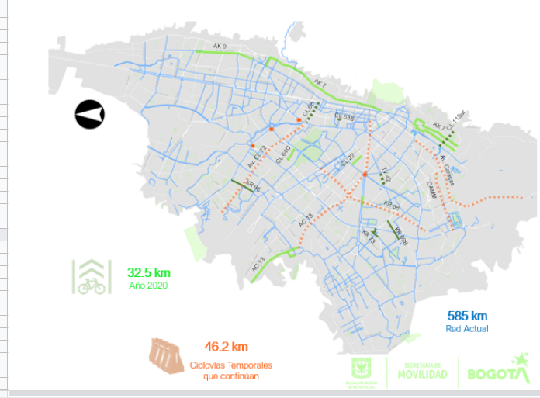

3.2. Bicicleta y Peatón
Apoyo para el funcionamiento de las Ciclorrutas temporales:
Av. Caracas

Slide 12


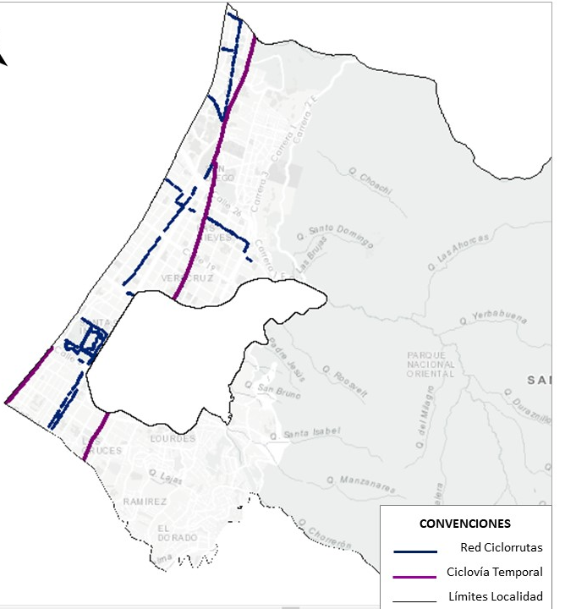




RED DE CICLORUTAS
15,8 Km
DEMANDA DE VIAJES
6.706 viajes/Día
Equivalente al 2.7% de la red de la ciudad
Equivalente al 0.8% de la demanda de viajes de la ciudad
BICICLETAS REGISTRADAS
241 Bicicletas
CICLOPARQUEADEROS
Jornadas de registro Bici 12
Cicloparqueaderos Públicos
7
Cicloparqueaderos Privados
6
Cicloparqueaderos TransMilenio
1
CICLOVÍAS TEMPORALES
4,2 Km
TOTAL DE CUPOS 2020
802
Equivalente al 5 % de la red de la ciudad

Slide 13
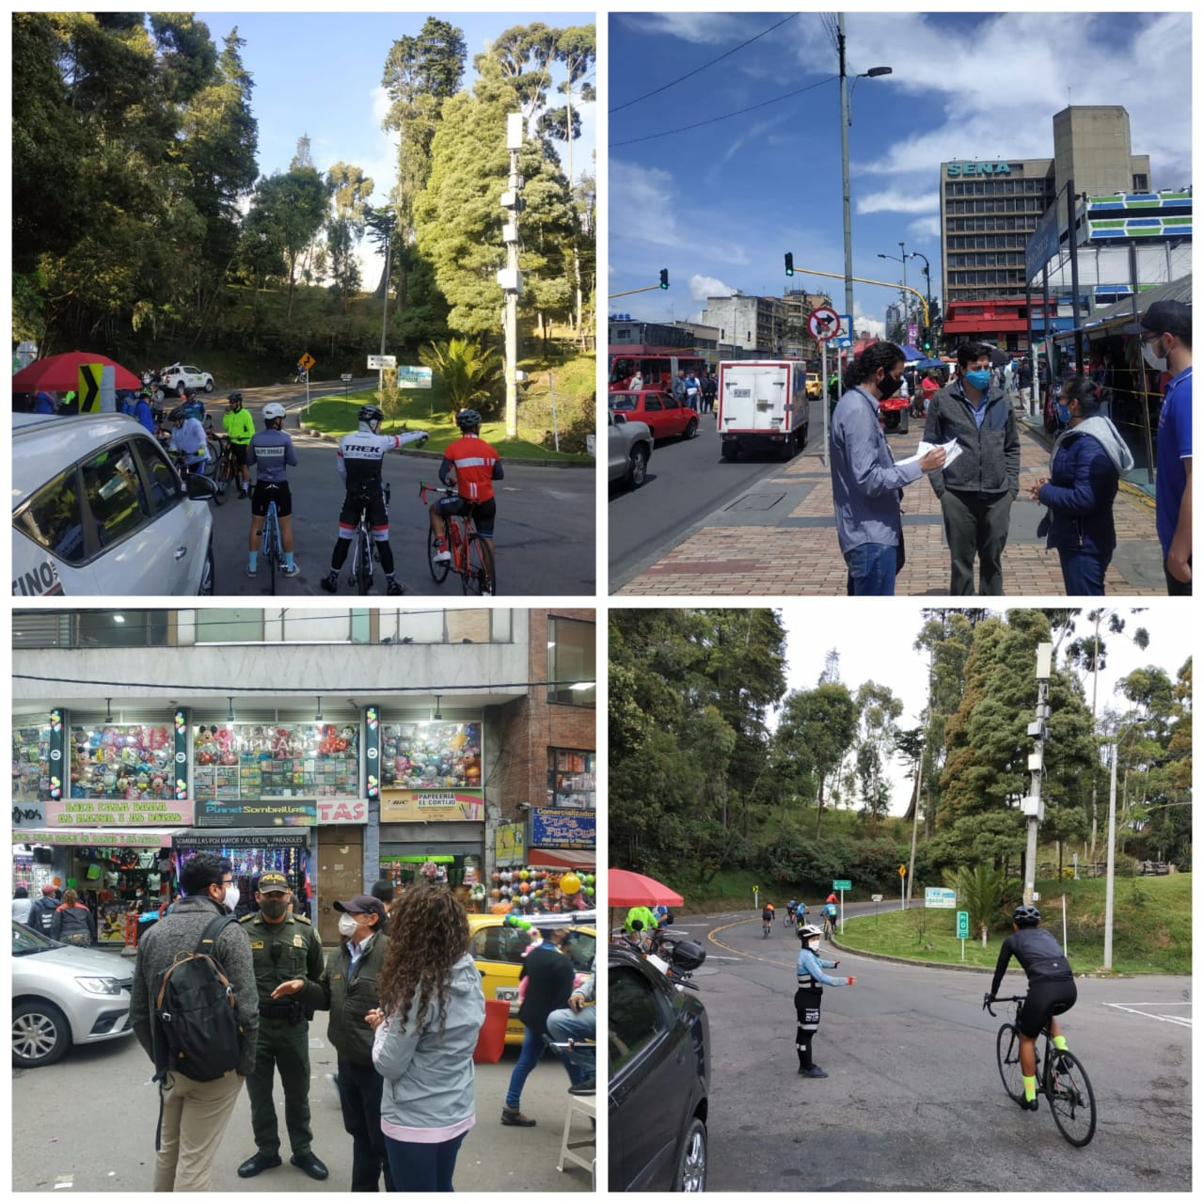

3.3. Acciones de la SGV
Coordinación con el sector de movilidad sobre los requerimientos de la localidad
Mesa de concertación con la Alcaldía Local
Visitas técnicas sobre requerimientos de la comunidad y para disminuir congestión y siniestralidad R.A.V.
Acompañamiento y apoyo al CLM
Participación en el Consejo Local de Gobierno

Slide 14




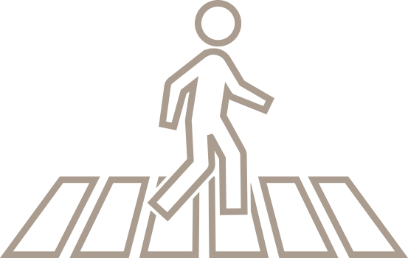
3.4. Señalización
1891
3
Dentro de lo ejecutado para la Localidad de Santa Fe estuvo enfocado al mantenimiento de señales, e instalación de las mismas.
Realizar mantenimiento a señales verticales de pedestal
Intervenciones en instituciones educativas con señalización de zona escolar en las vías aledañas
283
Señales verticales de pedestal instaladas
33,97
64
Km carril demarcados
Pasos peatonales implementados

Slide 15




3.5. Semaforización
1
Dentro de lo ejecutado para la Localidad de Santa Fe estuvo enfocado en la instalación de los siguientes dispositivos
Complementos sonoros
KR 7 X AV CIUDAD DE LIMA (AC 19)
1
4
Complemento Peatonal
KR 3 X CL 22 7
Complemento Ciclista
AV ALBERTO LLERAS CAMARGO (AK 7) X CL 36
AV ALBERTO LLERAS CAMARGO (AK 7) X CL 33
KR 7 X AV DE LOS COMUNEROS (CL 6)
KR 7 X AV DE LA HORTUA (CL 1)

Slide 16
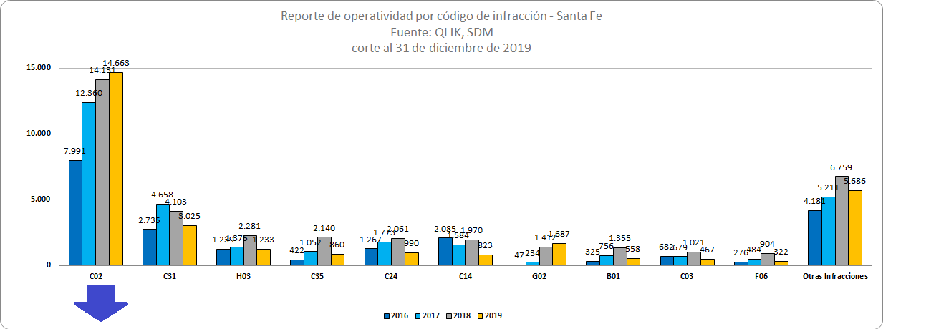
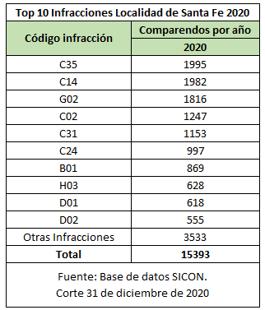
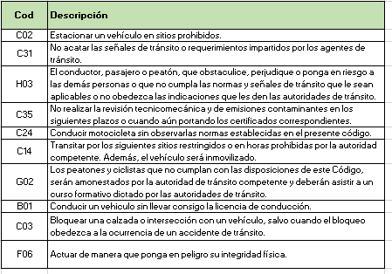
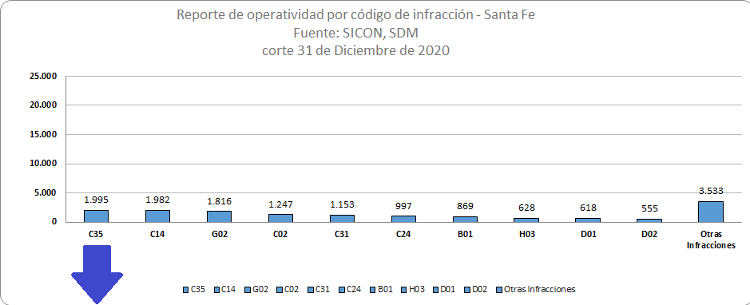
3.6. Control de Tránsito
Reporte consolidado de los comparendos realizados en la localidad de Santa Fepara el periodo de 2020
Para el periodo de 2016 a 2019 la infracción recurrente fue Estacionar un vehículo en sitios prohibidos con un total de 16022 órdenes de comparendo.
Para el periodo de 2020 la infracción recurrente fue No realizar la revisión técnico-mecánica en el plazo legal establecido o cuando el vehículo no se encuentre en adecuadas condiciones técnico-mecánicas o de emisiones contaminantes, aun cuando porte los certificados correspondientes. Además, el vehículo será inmovilizado.

Slide 17
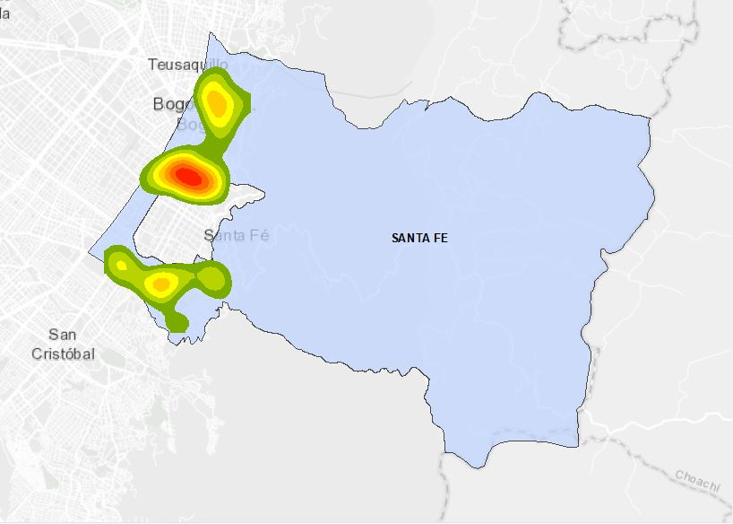



CONCENTRACIÓN DE SOLICITUDES DE OPERATIVOS
Año 2020
Las Zonas donde se concentra la mayoría de las solicitudes para ejecutar Control al Tránsito son:
CL 18 KR 10 Occ-Or/O
KR 3 CL 1 C N-S/S-N
KR 13 CL 15 N-S

Slide 18


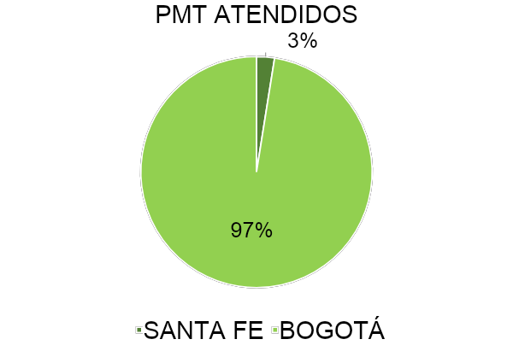
PMT LOCALIDAD LOS SANTA FE
3.8. Planes de Manejo de Tránsito PMT
3%
83%
17%
67.715 PMT BOGOTÁ
(01 ene- 31 dic 2020)
1.741
1.449
292
PMT ATENDIDOS
PMT para obras de infraestructura
PMT para obras de infraestructura de servicios públicos
1.374 PMT
SANTA FE
(01 ene- 31 dic 2020)
La Localidad de Los Mártires se ubica en la octava posición en cuanto a la solicitud de PMT con un 5% del total de la ciudad
*COI: Consolidado de obras de infraestructura
**COOS: consolidado de obras de infraestructura de Servicios Públicos

Slide 19

PROYECTOS FUTUROS
LOCALIDAD SANTA FE
RED PEATONAL SABANA
El proyecto Urbano Red Peatonal Sabana, consiste en la reorganización de la movilidad y la recuperación del espacio público a través de los ejes viales con mayor dinámica de uso en el sector. En sentido oriente occidente se genera un pasaje peatonal comercial desde la plaza de Bolívar hasta la carrera 30, a través de plazas, parques, equipamientos, bienes de interés cultural, zonas dotacionales y nodos comerciales.*
1
*Fuente: EMPRESA DE RENOVACIÓN Y DESARROLLO URBANO. Plan Parcial Voto Nacional-La Estanzuela. 2018

Slide 20
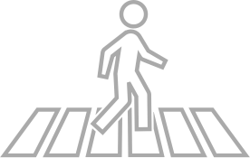
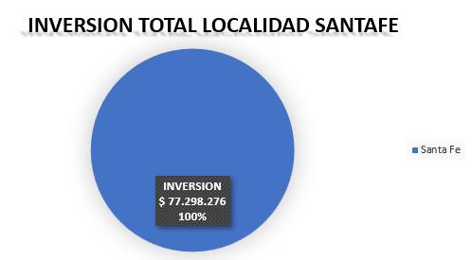
 | PROGRAMA | INVERSIÓN
 | SEÑALIZACIÓN | $ $ 77.298.276
4. Inversión
La inversión total ejecutada para la Localidad de Santa Fe asciende al monto de:
$77.298.276

Slide 21



La Oficina de Gestión Social se encarga de promover la incidencia de la participación ciudadana en los proyectos, programas y planes de la Secretaría Distrital de Movilidad, implementando estrategias que le permitan a la comunidad informarse, expresarse y organizarse alrededor de temas de Movilidad desde una perspectiva inclusiva, diferencial y de corresponsabilidad.
5. GESTIÓN SOCIAL

Slide 22
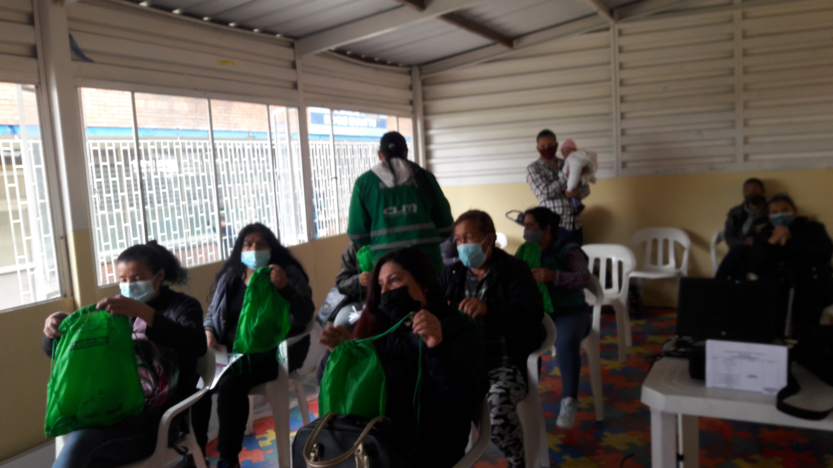
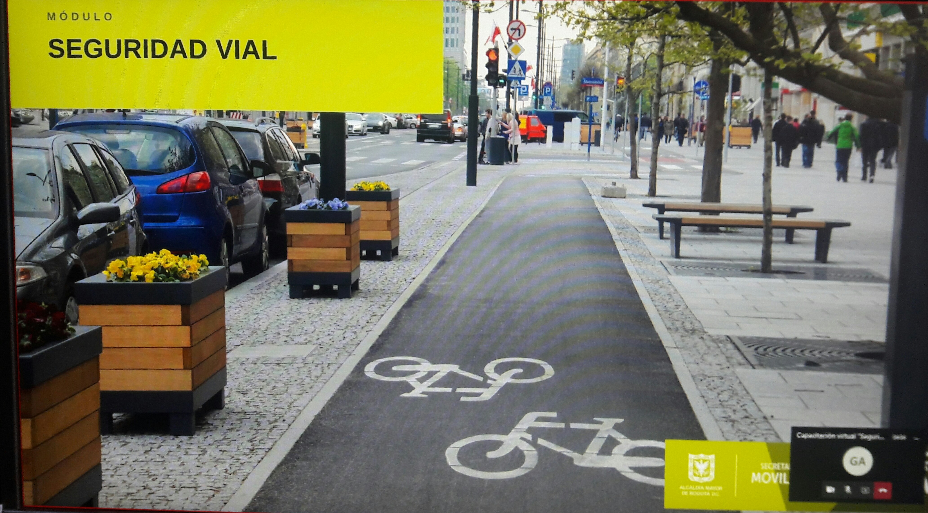
OFICINA DE GESTIÓN SOCIAL
Centros Locales de Movilidad
Son los equipos sociales que se ubican en las 20 localidades del Distrito, cuya presencia facilita los procesos de participación a nivel local, a través de la comunicación directa con la ciudadanía, ejecución de procesos de formación, la gestión de las solicitudes en torno a temas de Movilidad y la socialización de información veraz y oportuna, entre otras acciones.

Slide 23
OFICINA DE GESTIÓN SOCIAL
INFORMACIÓN/ DIVULGACIÓN Y SOCIALIZACIÓN
Total de actividades:43 Ciudadanos atendidos: 344
ENCUENTROS COMUNITARIOS/ REUNIONES CON CIUDADANÍA
Total de actividades: 34
Ciudadanos atendidos: 176
PLAN INSTITUCIONAL DE PARTICIPACIÓN (PIP) 2020
REUNIONES INTERINSTITUCIONALES
Total de actividades: 230
RECORRIDOS
Total de actividades: 10
Ciudadanos atendidos: 2
PROCESO DE FORMACIÓN PARA LA PARTICIPACIÓN
Total de actividades: 16
Ciudadanos atendidos: 1640
COMISIÓN DE MOVILIDAD
Total de actividades: 11
Ciudadanos atendidos: 21

Slide 24
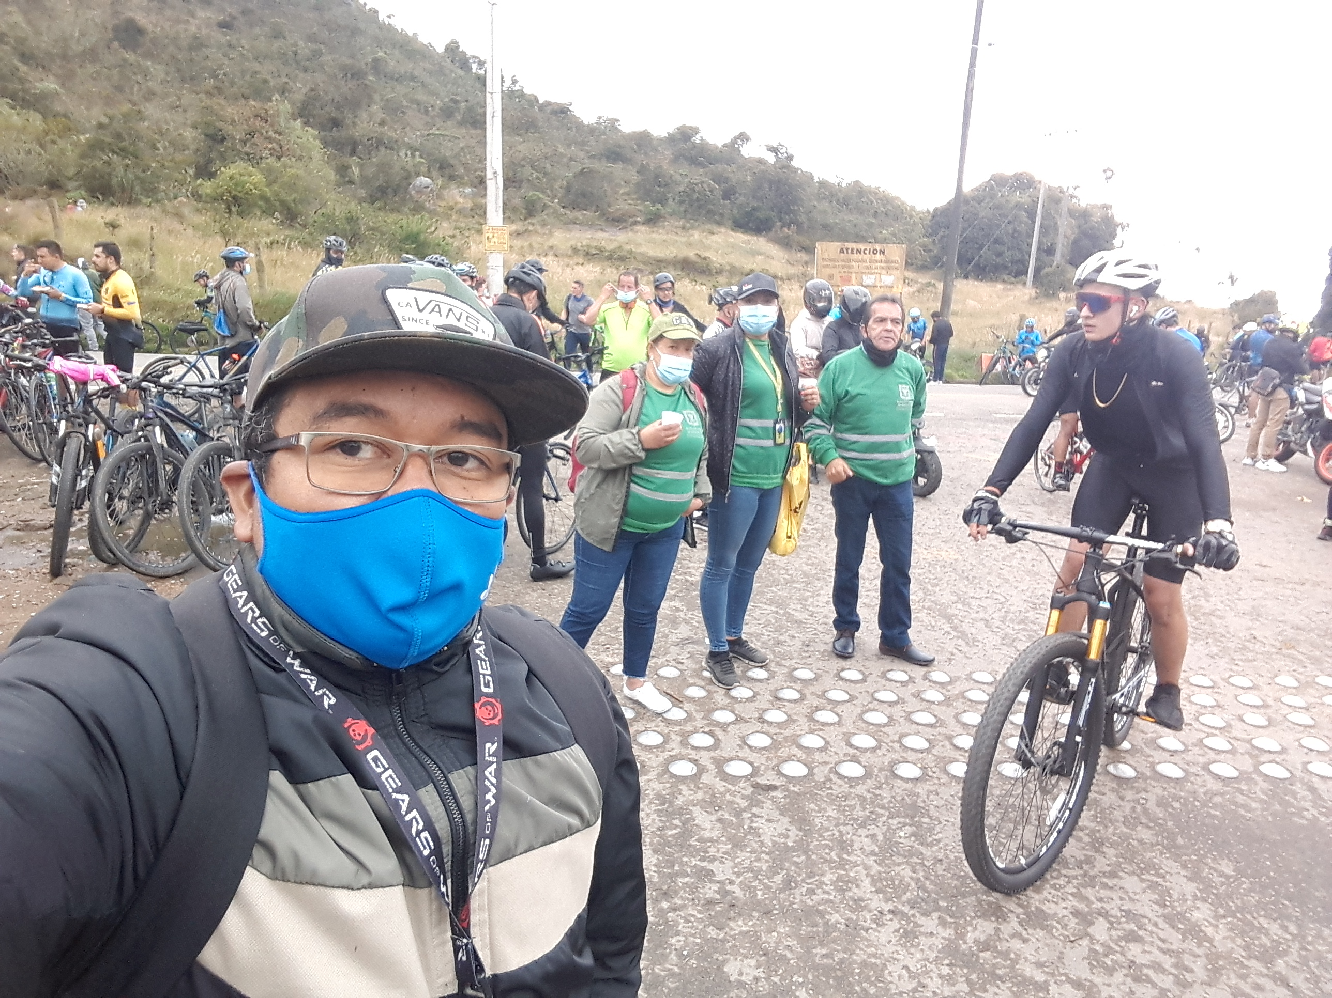
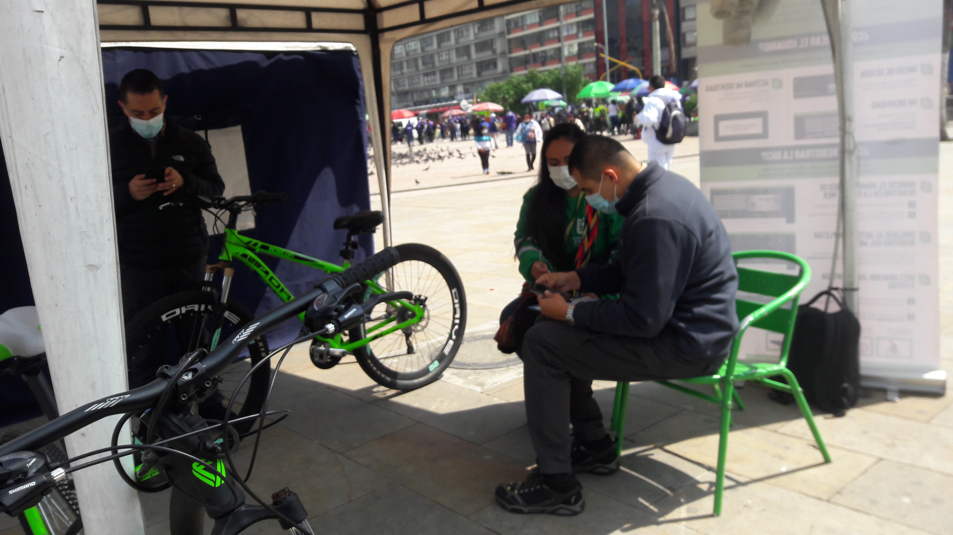
ACTIVIDADES DESTACADAS EN SANTA FE
INSTALACIÓN CONSEJO LOCAL DE LA BICICLETA
JORNADAS DE REGISTRO DE BICICLETAS
ENTREGA DE BICICARRILES EN LA CRA 7 Y 8

Slide 25
TRANSPARENCIA Y ACCESO A LA INFORMACIÓN
Y
ANTICORRUPCIÓN Y ATENCIÓN AL CIUDADANO
SEÑOR CIUDADANO:
ES IMPORTANTE QUE USTED CONOZCA ESTA INFORMACIÓN
Y LA MANERA DE CONSULTARLA EN LA PÁGINA WEB DE LA SECRETARÍA DE MOVILIDAD:
1. PLAN ANTICORRUPCIÓN Y DE ATENCIÓN AL CIUDADANO - PAAC
https://www.movilidadbogota.gov.co/web/Plan_contra_corrupci%C3%B3n
2. ANTICORRUPCIÓN Y ANTISOBORNO
https://www.movilidadbogota.gov.co/web/campanas-institucionales-anticorrupcion
3. CALENDARIO DE ACTIVIDADES
https://www.movilidadbogota.gov.co/web/calendario_de_actividades
4. GUÍA DE TRÁMITES Y SERVICIOS
https://guiatramitesyservicios.bogota.gov.co/entidad/secretaria_distrital_de_movilidad/
5. PORTAFOLIO DE TRÁMITES Y SERVICIOS
https://www.movilidadbogota.gov.co/web/portafolio_tramites_y_servicios
Rendición de cuentas locales
Notes:
Revisar definiciones

Slide 26
TRANSPARENCIA Y ACCESO A LA INFORMACIÓN
Y
ANTICORRUPCIÓN Y ATENCIÓN AL CIUDADANO
SEÑOR CIUDADANO:
ES IMPORTANTE QUE USTED CONOZCA ESTA INFORMACIÓN
Y LA MANERA DE CONSULTARLA EN LA PÁGINA WEB DE LA SECRETARÍA DE MOVILIDAD:
6. PLAN INSTITUCIONAL DE PARTICIPACIÓN – PIP
https://www.movilidadbogota.gov.co/web/sites/default/files/Paginas/08-04-2021/210406_plan_institucional_de_participacion_2021_v_2.0.pdf
7. INFORMACIÓN SOBRE DATOS ABIERTOS
https://www.simur.gov.co/portal-simur/datos-del-sector/datos-abiertos/
8. INFORMACIÓN PARA NIÑOS, NIÑAS Y ADOLESCENTES
https://www.movilidadbogota.gov.co/web/sites/default/files/Paginas/12-11-2020/ninos_ninas_y_adolescentes.xlsx
9. DOCUMENTOS TRADUCIDOS A LENGUAS DE COMUNIDADES INDÍGENAS
https://www.movilidadbogota.gov.co/web/sites/default/files/Paginas/27-11-2020/idioma_kichwa.pdf
Rendición de cuentas locales
Notes:
Revisar definiciones

Slide 27
TRANSPARENCIA Y ACCESO A LA INFORMACIÓN
Y
ANTICORRUPCIÓN Y ATENCIÓN AL CIUDADANO
SEÑOR CIUDADANO:
ES IMPORTANTE QUE USTED CONOZCA ESTA INFORMACIÓN
Y LA MANERA DE CONSULTARLA EN LA PÁGINA WEB DE LA SECRETARÍA DE MOVILIDAD:
10. DIRECTORIO DE AGREMIACIONES Y OTROS GRUPOS DE INTERÉS
https://www.movilidadbogota.gov.co/web/agremiaciones
11. GRUPOS DE VALOR Y/O PARTES INTERESADAS
https://www.movilidadbogota.gov.co/web/transparencia
12. HORARIOS DE ATENCIÓN Y PUNTOS DE CONTACTO DE LOS CENTROS LOCALES DE MOVILIDAD
https://www.movilidadbogota.gov.co/web/centros-locales-de-movilidad
13. INFORMACIÓN PARA POBLACIÓN VULNERABLE
https://www.movilidadbogota.gov.co/web/informacion-poblacion-vulnerable
Rendición de cuentas locales
Notes:
Revisar definiciones

Slide 28
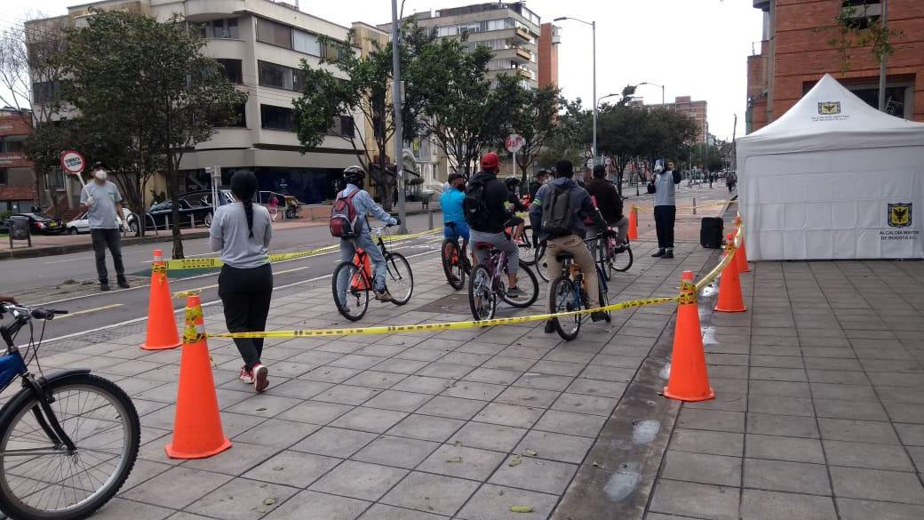
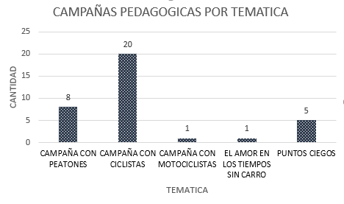
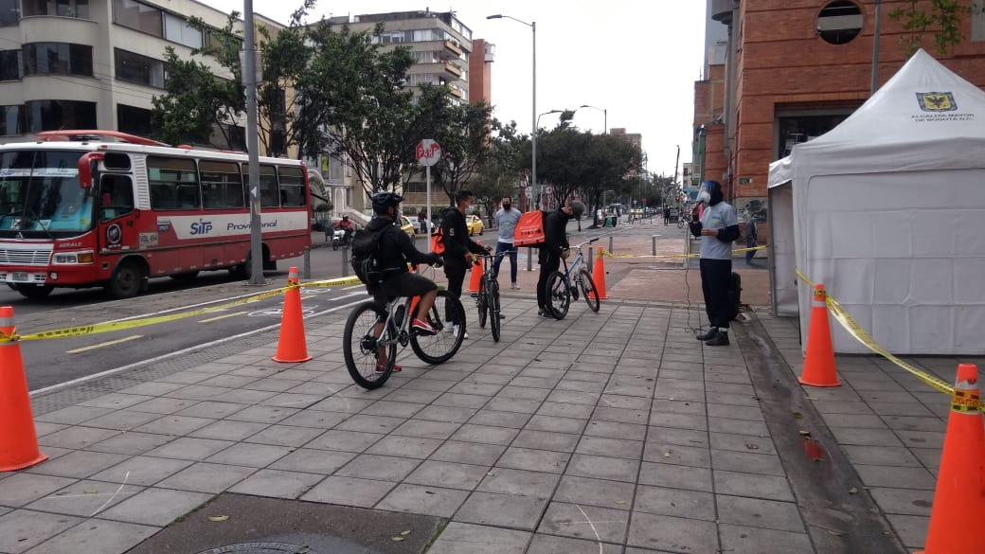
CAMPAÑAS PEDAGÓGICAS
LOCALIDAD SANTA FE
370
TOTAL DE CAMPAÑAS REALIZADAS EN BOGOTÁ
35
9 %
CAMPAÑAS REALIZADAS EN SANTA FE

Slide 29
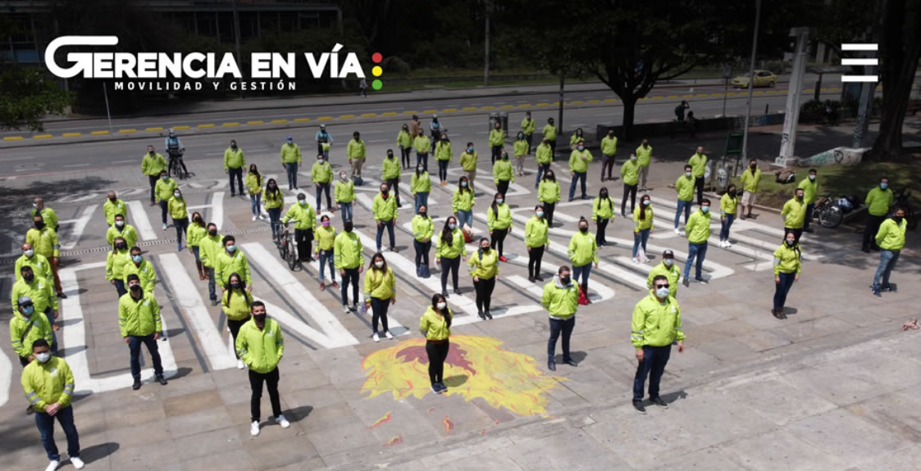
GERENCIA EN VÍA

Slide 30
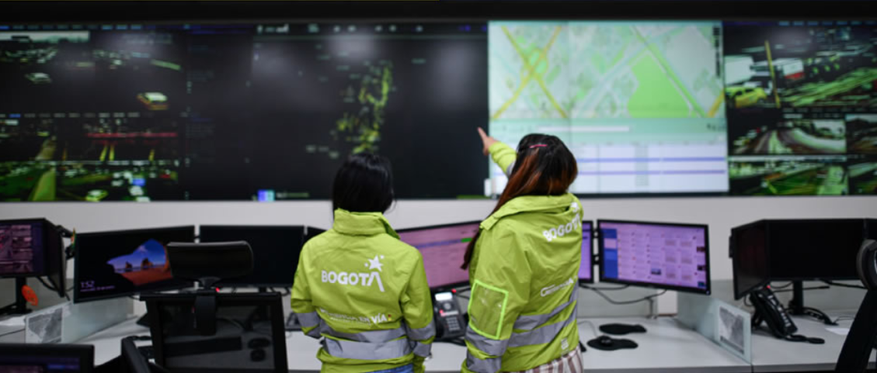
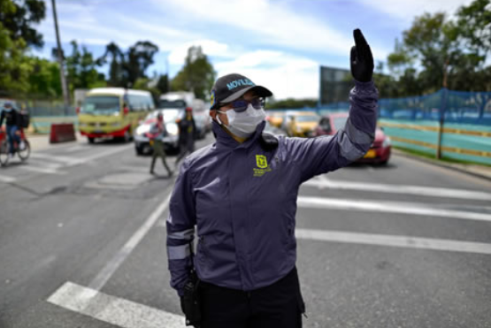
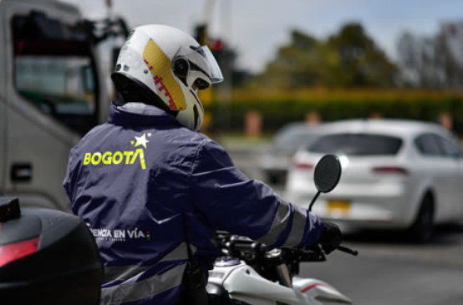
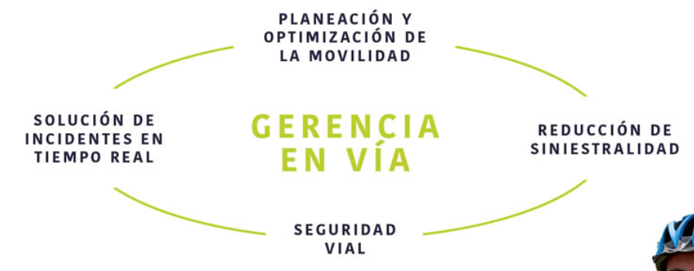
GERENCIA EN VÍA
Cómo funciona?
¿Qué es?
Qué buscamos?

Slide 31



